Slide 1





增定力，强免疫
在长期斗争实践中炼就的坚强品质
共产党员的定力是一种重要的品质，需要在长期的斗争实践中不断锤炼和增强。只有具备了坚强的定力，共产党员才能在各种风浪和考验中立于不败之地，始终保持对党的忠诚和对人民的热爱。
汇报人：殷俊

Slide 2
引言
part one
“共产党员的定力既不是固有的‘基因’，也不是随着党龄增加就能自动增强的‘抗体’。”
“定力需要在长期的斗争实践中不断加钢淬火，逐步炼就而成。”

Slide 3
定力，原指人们在改造客观世界和主观世界的过程中，所表现出来的一种坚强意志、执着信念和道德操守。习近平总书记指出：“保持定力，增强信心，集中精力办好自己的事情，是我们应对各种风险挑战的关键。”中共中央办公厅印发的《关于在全党开展党纪学习教育的通知》中明确提出，党员特别是党员领导干部要“进一步强化纪律意识、加强自我约束、提高免疫能力，增强政治定力、纪律定力、道德定力、抵腐定力，始终做到忠诚干净担当”。定力并非与生俱来，也无法自然增强，只有靠持续加强党性修养，将外在要求与内在约束有机结合，自觉学纪、知纪、明纪、守纪，把遵规守纪刻印在心，才能真正定得住神、安得下心、凝得住气，保持清醒自警，立于不败之地。
part one

Slide 4
壹
政治定力
表 现
贰
纪律定力
presentation
叁
道德定力
肆
抵腐定力

Slide 5

政治定力的定义与重要性
政治定力的定义：党员干部在思想上、政治上排除干扰、消除困惑，坚持正确立场、保持正确方向的能力。
重要性：是衡量党员干部政治上坚定与否的“定盘星”，是保持正确方向、不为各种因素所动的关键。
政治定力是党员干部在复杂环境中保持清醒、坚定方向的“导航仪”，是检验理想信念的关键标尺。

Slide 6
增强政治定力的关键
1939年5月，毛泽东在延安庆贺模范青年大会上讲：“在政治上要有一个正确的方向，但是光有这个正确的政治方向是不够的，过了三年五年，就把它丢了，那还不是枉然？所以，有了正确的政治方向后，还要坚定，就是说，要有‘坚定正确的政治方向’。”党员干部的政治定力，就体现在对党的信仰、宗旨和事业在政治上忠贞不渝，在思想上坚信不疑，在行动上坚定不移。
古人云：“志不立，如无舵之舟，无衔之马，飘荡奔逸，终亦何所底乎？”增强政治定力，最紧要的是坚定理想信念。党员干部要在思想上固本培元，在实践中加强锻炼，确保政治信仰不变、政治立场不移、政治方向不偏，在大是大非面前头脑清醒、旗帜鲜明，在大风大浪面前立场坚定、态度明朗，在关键时刻敢于亮剑、挺身而出，永葆共产党人的革命气节和政治本色。

Slide 7
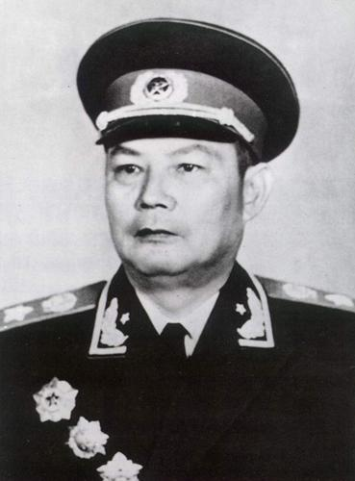
延伸.党史故事
叶剑英“大事不糊涂”
“诸葛一生唯谨慎，吕端大事不糊涂”，毛泽东曾将这副明代思想家李贽的自题联，赠与一位元帅，赞扬他在重大历史关口，总能明断是非、果敢抉择。这位元帅，就是叶剑英。“文化大革命”结束后，“两个凡是”严重束缚人们的思想，阻碍各个领域的拨乱反正。叶剑英高瞻远瞩、排除阻力，力请邓小平、陈云等老一辈革命家出来担任党和国家领导工作，尽快平反一切冤假错案。1977年10月，叶剑英在中央党校开学典礼上发表讲话，强调“一定要完整地、准确地掌握马克思主义基本原理”，提倡学习马克思主义理论一定要“融会贯通，联系实际，实事求是，有的放矢”。
1978年5月，《实践是检验真理的唯一标准》一文发表后，叶剑英坚决支持关于真理标准问题的大讨论。在党的十一届三中全会上，他和邓小平等同志一起，作出把党和国家工作中心转移到经济建设上来、实行改革开放的历史性决策，为实现新中国成立以来党的历史上具有深远意义的伟大转折，作出了重要贡献。

Slide 8

延伸.党史故事
叶剑英“大事不糊涂”
1979年9月，在庆祝中华人民共和国成立30周年大会上，叶剑英指出，现代化建设是当前最大的政治，必须坚定不移地把工作重点放到经济建设上来，要从中国实际出发，努力走出一条适合我国情况和特点的实现现代化的道路。此后，他协助邓小平等中央领导同志积极推进经济体制改革，支持引进先进技术和经济特区建设，推动中国改革开放和现代化建设事业不断发展。“人生贵有胸中竹，经得艰难考验时。”在我们党的历史上，叶剑英总是能够在大节处看清要害，在大是大非面前坚定立场，在关键时刻发挥重要作用，体现了过硬的政治定力。

Slide 9
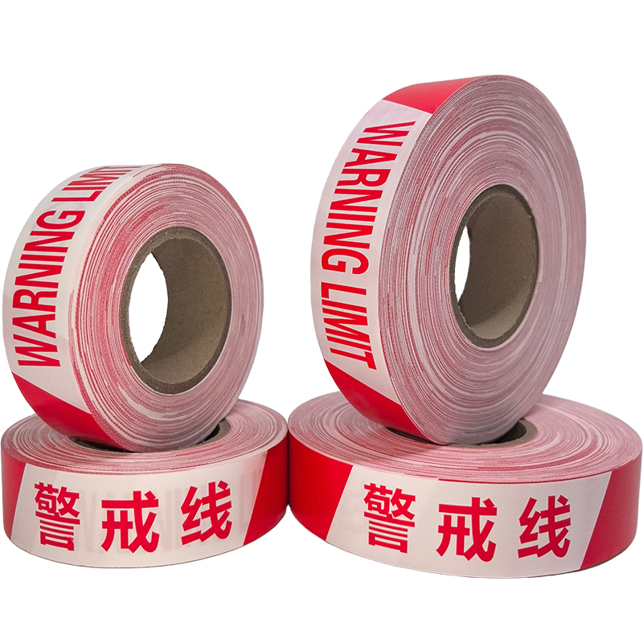
纪律定力的定义与重要性
党员干部的“安全带”
何谓“纪律定力”？就是指党员干部自觉遵守纪律、敬畏纪律，严守党章党规党纪，认真执行党的纪律的能力，体现在对党的纪律始终如一地坚守、遵循和践行。
纪律定力
党的规矩，党组织和党员、干部必须遵照执行，不能搞特殊、有例外。各级党组织要敢抓敢管，使纪律真正成为带电的高压线。
——习近平

Slide 10
全面从严治党与纪律定力
纪律是管党治党的“戒尺”，纪律定力是党员干部最好的“安全带”。现实中，少数党员干部规矩守不住、定力渺渺然，遇“惑”心猿意马、见“利”心不由主、逢“猎”心旌摇曳，最终走上违纪违法之路。大量事例说明，党员干部出问题，往往都是从小节不守、小错不改，进而破坏规矩、违反纪律开始的。这些问题，必须通过严明党的纪律、增强党员干部的纪律定力加以解决。
全面从严治党有了“紧箍咒”，更要念好“定力经”。党员干部只有把遵规守纪内化为思想自觉、外化为行动自觉，让党规发力在心头，让禁令生威在行动，才能以自身正、自身廉、自身硬的纪律定力，在心中筑起坚不可摧的防线，成为具有铁一般信仰、铁一般信念、铁一般纪律、铁一般担当的新时代好党员、好干部。

Slide 11
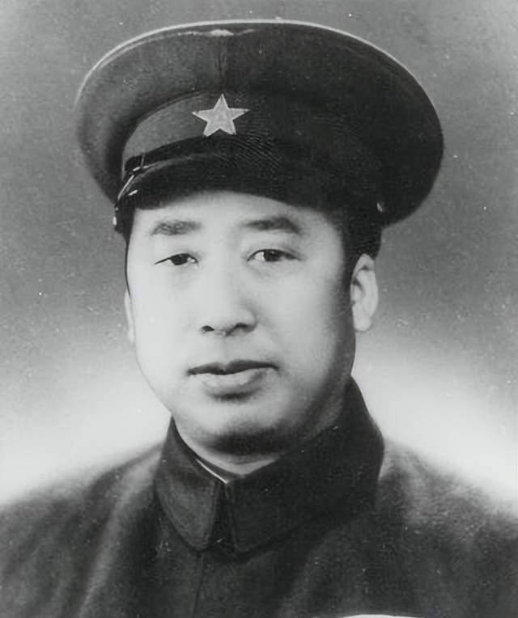
延伸.党史故事
彭德怀为“一根黄瓜”作检讨
1947年，彭德怀、习仲勋领导的西北野战兵团北上与敌作战。时值六月，烈日炎炎，部队行进在漫无边际的沙漠里，由于水源奇缺，很多战士都因干渴难耐而晕倒。年近50岁的彭德怀每天不仅和战士们一起徒步行军，还经常把分给自己的水拿去救助晕倒的战士。
这天，部队终于走出了沙漠。晚上吃饭时，彭德怀意外地发现桌上摆着几根水灵灵的黄瓜。他拿起一根咬了一口，突然转头问管理员：“黄瓜是从哪里来的？”管理员回答：“是在集市上买的。”“战士们都有吗？”彭德怀又问。管理员犹豫了一下，没敢说话——这是他觉得彭总行军打仗太辛苦，想给他增加点营养，才破例买的几根黄瓜。没想到，彭德怀不仅不吃，脸色还沉了下来，让人马上把这些黄瓜送给伤病员。不仅如此，他还向习仲勋作了自我批评，说自己吃了不该吃的东西，违反了纪律，希望专门召开一次团以上干部会，他要当着大家的面认真作一次检讨。

Slide 12
延伸.党史故事
彭德怀为“一根黄瓜”作检讨
续
会上，彭德怀坦诚地说：“这些日子，部队过沙漠，确实很艰苦。累热不说，主要是缺水。有的部队甚至渴死了人。可在这种时候，我彭德怀居然吃上了黄瓜。在这里，我首先向大家作一个深刻的自我检讨，我彭德怀犯了严重的官僚主义错误！”说着，他摘下军帽，向众人深鞠一躬。习仲勋见状，插话道：“其实，这些黄瓜彭总并没有吃，全让他送给伤病员了。”彭德怀打断习仲勋：“你们也许觉得，不就是一根黄瓜吗？我彭德怀堂堂一个兵团司令，吃了也就吃了，何必小题大做呢？但我要告诉你们，我今天就是要小题大做！因为什么？因为我们的军队和国民党军队最大的区别就是官兵平等。今天我这个兵团司令吃了一根黄瓜，明天你们这些纵队司令就会心安理得地跟我学，去吃一只鸡，再过几天，旅长、团长、营长、连长也会上行下效，官兵之间的距离就是这样一点点拉开的！”众人都被彭德怀的话深深震撼了，默默低下了头。

Slide 13
道德定力的定义与重要性
壹
贰
干部要想行得端、走得正，就必须涵养道德操守，明礼诚信，怀德自重，保持严肃的生活作风、培养健康的生活情趣，特别是要增强自制力，做到慎独慎微。
——习近平
重要性
定义
党员干部只有把“讲道德、有品行”内化于心、外化于行，拧紧世界观、人生观、价值观的“总开关”，才能坚守道德底线，保持清正廉洁。
何谓“道德定力”？就是指党员干部在履行道德义务过程中所表现出来的自觉克服困难和障碍，抵御各种不良风气诱惑和侵蚀，坚守道德标准、作出道德决断的能力和毅力。
z

Slide 14
道德定力的影响
不矜细行，终累大德。古往今来，为官者“不患无位而患德之不修”，“不患位之不尊，而患德之不崇”。梳理近些年查处的案例，不少通报中都指出了“道德败坏”的问题。事实表明，党员干部如果道德定力缺失，在德上出问题，必然导致纲纪松弛、法令不行，甚至走向违纪违法的深渊；相反，在形形色色的诱惑面前，那些道德定力强的人往往能够稳稳地越过陷阱，牢牢守住为官从政的底线。
道不可坐论，德不能空谈。党员干部要始终保持共产党人的高尚品格和廉洁操守，把党的初心使命转化为价值标准，把为党和人民事业无私奉献作为人生最高追求，努力做一个高尚的人、一个纯粹的人、一个有道德的人、一个脱离了低级趣味的人、一个有益于人民的人。

Slide 15
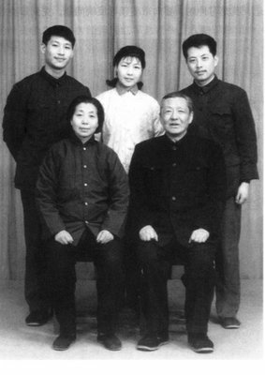
延伸.党史故事
习仲勋的“西瓜芝麻论”
习仲勋与人相处，总是为别人考虑得多，从不计较个人得失。他常教育子女要做“雪中送炭”的事情，还不止一次写给孩子们“雪中送炭惟吾愿”。“雪中送炭”的待人情怀，不但贯穿习仲勋的一生，也为习家子女确立了为人处世的准则。习仲勋的儿子习远平在《父亲往事——回忆父亲习仲勋》一文中这样描述：“纵观父亲一生，在党内生活非正常期间，历经冤屈、坎坷、磨难，却从来无怨无悔、顾全大局，一生都在‘雪中送炭’。该谦让的，他谦让了；该忍耐的，他忍耐了；该承担的，他承担了；该挺身而出时，他都挺身而出了。”“在那些蒙冤岁月里，父亲对污蔑不实的所谓‘问题’，能揽过来的就坚决揽过来，宁可一个人承担责任，也绝不牵连他人。他说：‘我身上的芝麻，放在别人身上就是西瓜；别人身上的西瓜，放在我身上就是芝麻。’”

Slide 16
延伸.党史故事
习仲勋的“西瓜芝麻论”
续
习仲勋的“西瓜芝麻论”，虽寥寥数语，却形象具体地阐释了党员领导干部应该具备的思想境界、道德情操和担当精神。谦让，正是习仲勋教给子女们最重要的人生课程之一。小学课本里《孔融让梨》的故事，是习仲勋对习远平的特别家训。他告诫儿子：在家，谦让父母，谦让兄弟姐妹；在外，谦让长辈，谦让同学同事；谦让荣誉、谦让利益、谦让值得谦让的一切。习远平在回忆文章中写道：“谦让，既意味着自己对个人荣誉、利益、所得的放弃，也意味着自我人格的升华。我感谢父亲，走入社会以后，我终于明白，父亲让我从小养就的谦让习惯，在面临复杂社会关系，处理个人与他人、个人与集体、家庭与国家利益时，获益良多。

Slide 17
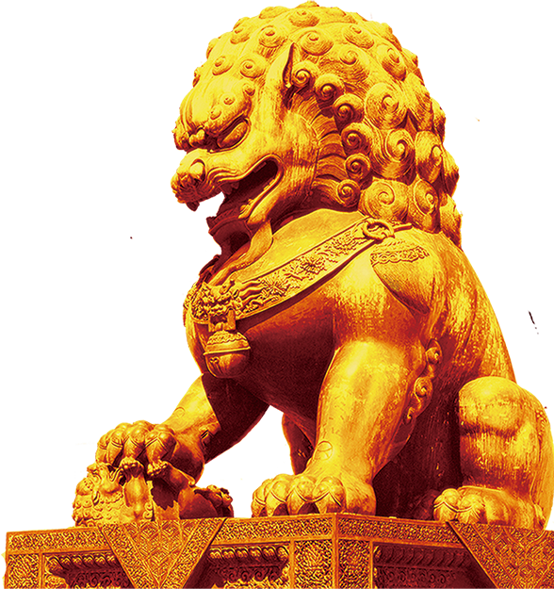

抵腐定力的定义与重要性
定义：
抵腐定力：党员干部抵制腐败的意志力、坚忍力和自制力。
重要性：
守住内心，从小事小节上守起，是拒腐防变的关键。
炼就“金刚身”，以内无妄思保证外无妄动。
引用：
习近平语录：勤掸“思想尘”、多思“贪欲害”、常破“心中贼”。

Slide 18
抵腐定力的定义与重要性
《醒世恒言》中有则故事：官吏薛某梦中化鱼，恰逢渔人垂钓。明知吞饵必遭大祸，可他偏偏抵抗不住香饵之诱，结果吞钩被钓。现实生活中，一些党员干部之所以“破窗”违法，一个重要原因就是抵腐定力不足，没能守住最后一道防线。党员干部并非生活在真空中，难免遭遇各种诱惑、讨好、捧杀，能否做到廉洁自律，最大的诱惑是自己，最难战胜的敌人也是自己。倘若心中缺少定力，就会放松对自己的要求，在觥筹交错中乱了心智，把纪律规矩抛诸脑后。
“人人自有定盘针，万化根源总在心。”增强抵腐定力，要从修炼心性开始。内心积极向上、信念坚定，抵腐定力则不可撼动；内心急功近利、见利忘义，抵腐定力便会摇摇欲坠，随时可能崩塌。党员干部唯有坚持“吾日三省吾身”，持续加强党性修养，才能“心不动于微利之诱，目不眩于五色之惑”，任凭灯红酒绿、风吹浪打，依然定力如山。

Slide 19
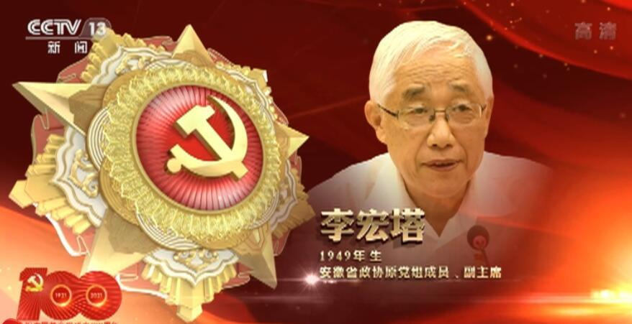
延伸.党史故事
李宏塔：被中纪委“查”出来的好干部
2005年，中纪委接到一封举报信，内容是检举揭发安徽省民政厅厅长李宏塔利用职务之便，倚仗祖父李大钊、父亲李葆华的名望，涉嫌贪污、受贿、巨额财产来源不明等一系列经济问题。中纪委对此极为重视，立即派出了调查组。经过一段时间深入细致的调查，调查人员并未发现举报信中所列举的情况，反而发现：李宏塔非但不是一个贪官，相反，其恰恰是一位清正廉洁、一心为民的好官。在安徽省民政厅担任副厅长时，李宏塔曾经主持分房工作10年，分房超过200套，却从未给自己要过一套房。他和家人在一套50多平方米的旧房子里，一住就是16年。家里装修十分简陋，几乎没几件像样的家具，更没有现代化的家用电器。8平方米的过道，既是客厅又是餐厅，一张老式的大方桌摆在中间，连走路都得侧身……

Slide 20

延伸.党史故事
李宏塔：被中纪委“查”出来的好干部
续
身为省民政厅领导，李宏塔却一直骑自行车上下班，20年里一共骑坏了4辆自行车，后来才“与时俱进”地换成了电动自行车，合肥多个路口的交警、摊贩都认得这位“高个子”。虽然一向节俭，但李宏塔并没多少积蓄，直到他退休，家里存折上的数额也没超过一万元。工资都去哪儿了？省民政厅机关里的人心中都有数：在每年“送温暖”“献爱心”的名单上，李宏塔的名字总排在最前面；在基层调研遇到困难群众，他总会自掏腰包帮一把……参与调查举报信的工作人员无一不被李宏塔的事迹所震撼和感动，并如实向组织进行了汇报。2005年7月3日，一篇题为《在李大钊革命家风沐浴下》 的长篇通讯，整版登载在当日出版的《中国纪检监察报》上，让大家真正认识了这位骑车上下班的“李厅长”。

Slide 21
知行合一，做“四个定力”的忠实践行者
01 政治定力：“根”与“魂”
02 纪律定力：“规”与“矩”
政治定力决定着方向和立场，是增强“四个定力”的根本前提，确保在重大政治考验面前保持清醒头脑，坚守正确政治方向。
纪律定力划定了行为的边界，是增强“四个定力”的制度保障，要求心有所畏、言有所戒、行有所止，把纪律和规矩挺在前面。
03 道德定力：“基”与“础”
04 抵腐定力：“盾”与“线”
道德定力是党员干部安身立命的基石，是内在支撑，要求明大德、守公德、严私德，以德修身、以德立威、以德服众。
抵腐定力是拒腐防变的最后防线，是“四个定力”的最终体现，必须时刻自重自省自警自励，坚决同腐败现象作斗争。
“勤掸‘思想尘’、多思‘贪欲害’、常破‘心中贼’。”增强“四个定力”是一场终身修行，让我们以忠诚干净担当的实际行动，自觉践行“四个定力”，为实现中华民族伟大复兴的中国梦而不懈奋斗！

Slide 22
结语
习近平总书记在《之江新语》中指出，党员干部要“坚定理想信念，树立明确的政治方向，遵守鲜明的政治原则，珍惜个人的政治生命，以形成内在的‘定力’”；还要时刻反躬自省，“自重、自省、自警、自励，洁身自好，存正祛邪，注重修身养德，增强防腐拒变的‘免疫力’”。定力强，“免疫力”高，才能“病不入体”“百毒不侵”。一旦失去律己之心，随波逐流、趋利媚俗，党员干部就会混淆是非，走上邪路，党和国家事业也将难逃“政怠宦成，人亡政息”的历史周期率。党员干部具有特殊身份、胸怀特殊宗旨、肩负特殊使命，新征程上，理应时刻心存敬畏、手握戒尺，以坚强的党性力量去赢得民心、建功立业。
全/心/全/意/为/人/民/服/务

Slide 23
问题
结语
一，增定力强免疫主要指的那几方面？
政治定力，纪律定力，道德定力，抵腐定力。
二，连线配伍题
政治定力 总开关
纪律定力 金刚身
道德定力 安全带
抵腐定力 定盘星

Slide 24
汇报结束
谢谢。

